Slide 1
“PERSPECTIVA AGROCLIMÁTICA NOVIEMBRE-DICIEMBRE 2018 EN LA PROVINCIA DE CORRIENTES
Ing Agr Eduardo M. Sierra
Especialista en Agroclimatología
8 de Noviembre de 2018

Slide 2
MAPAS DIARIOS DEL 9 AL 20 DE NOVIEMBRE

Slide 3
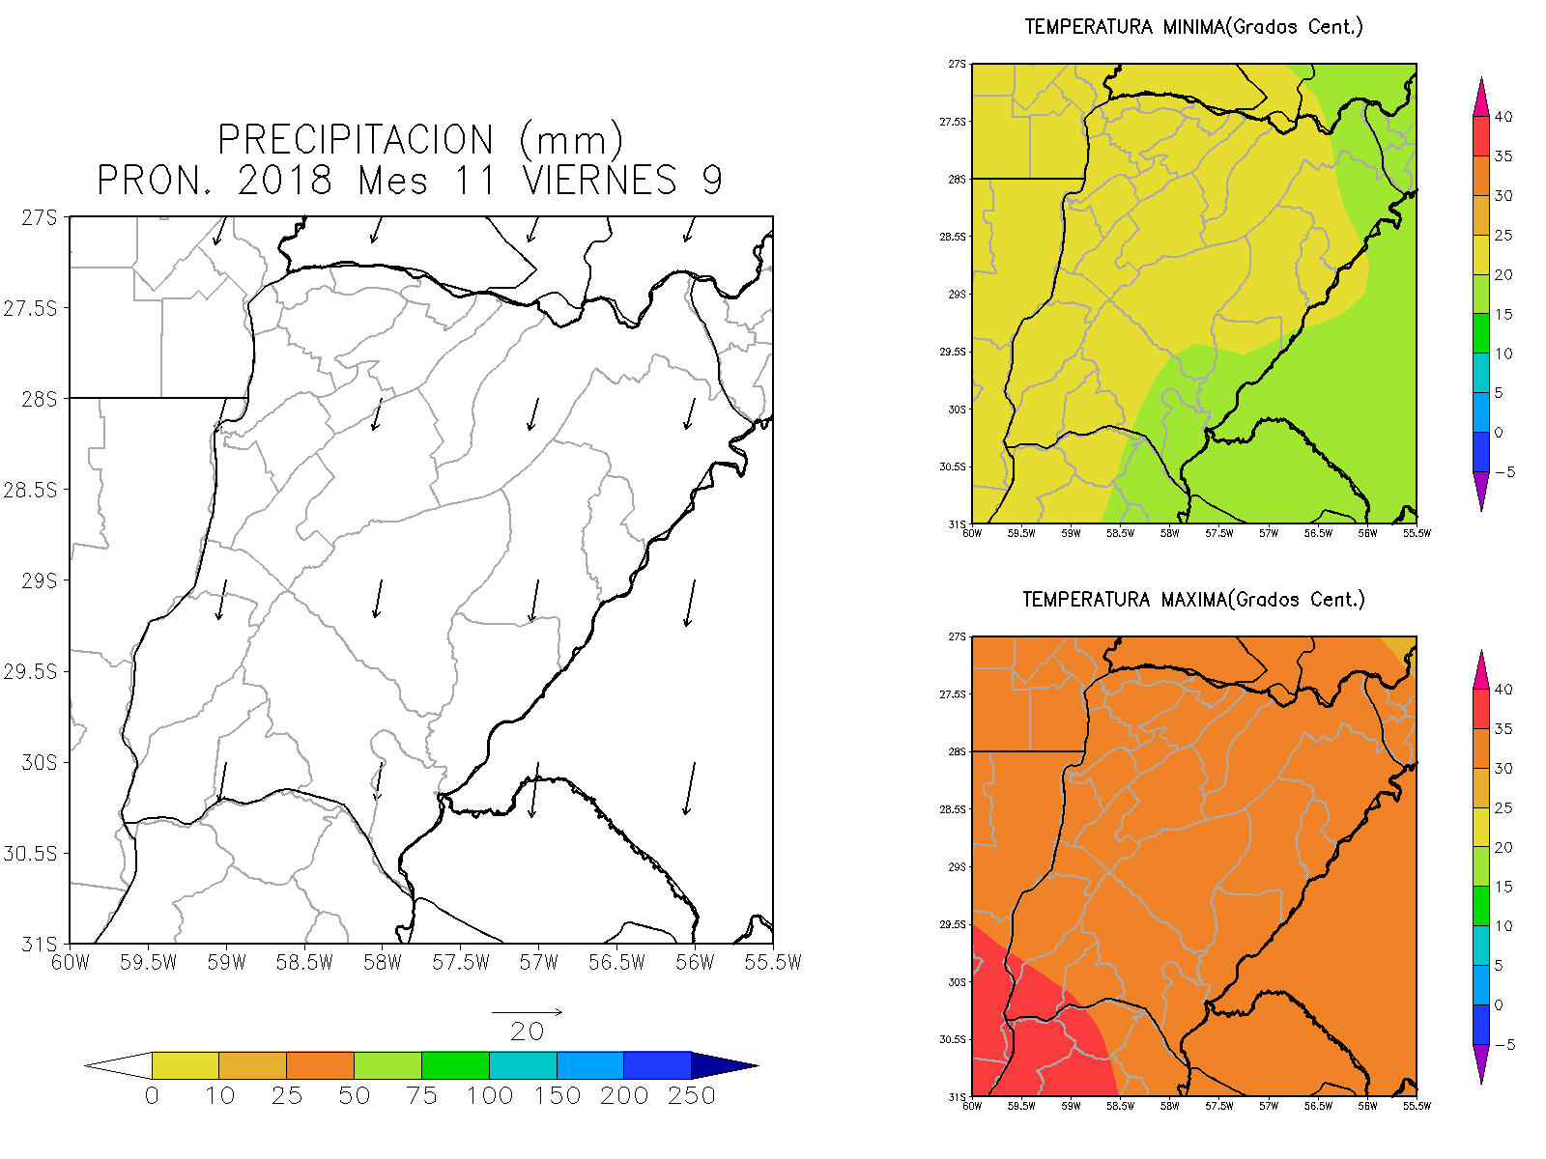

Slide 4
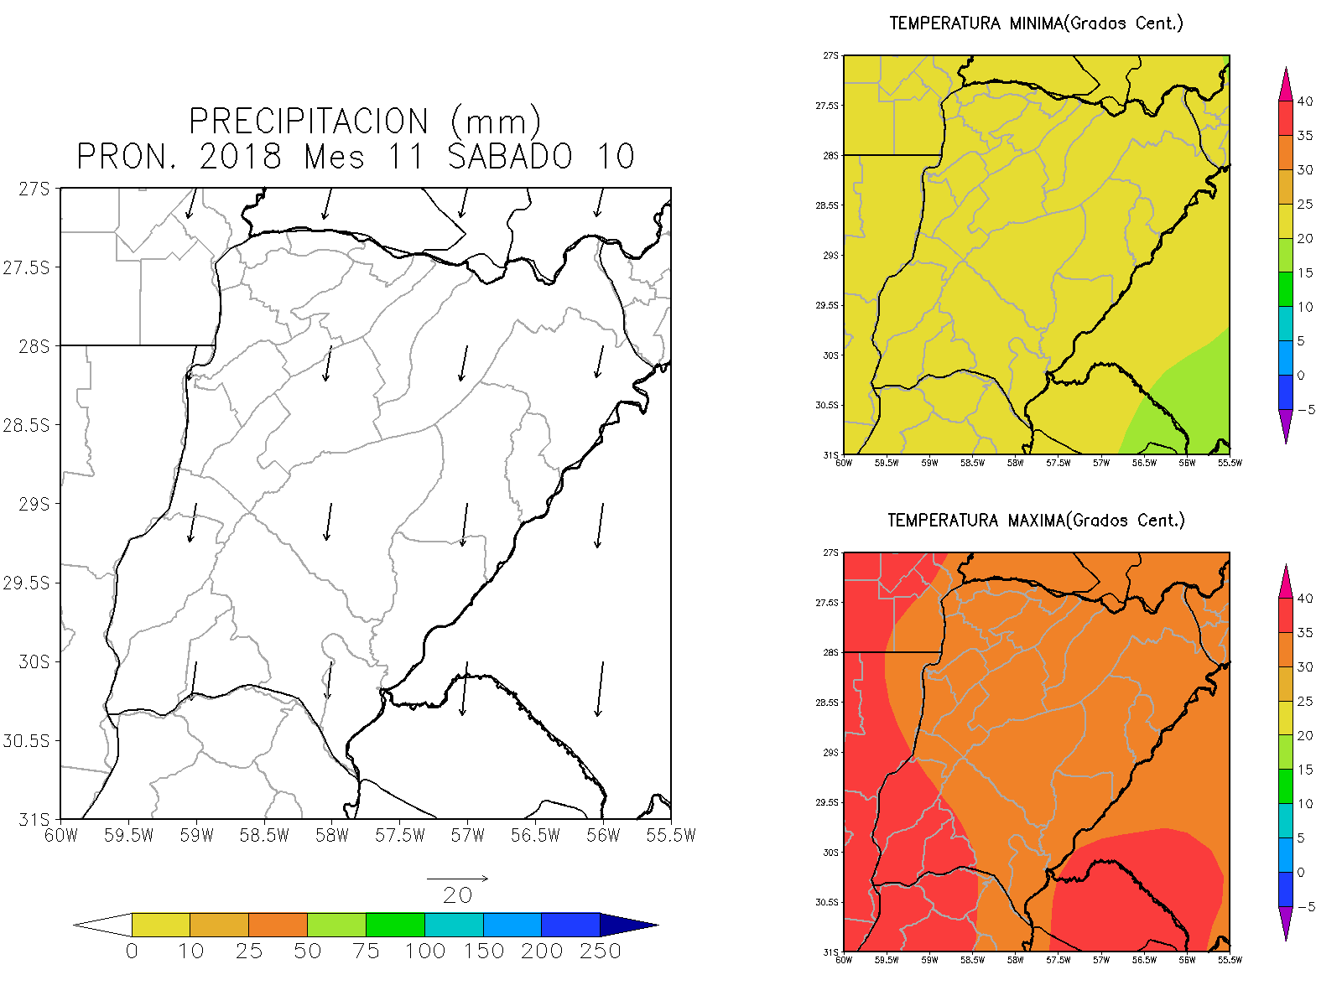

Slide 5
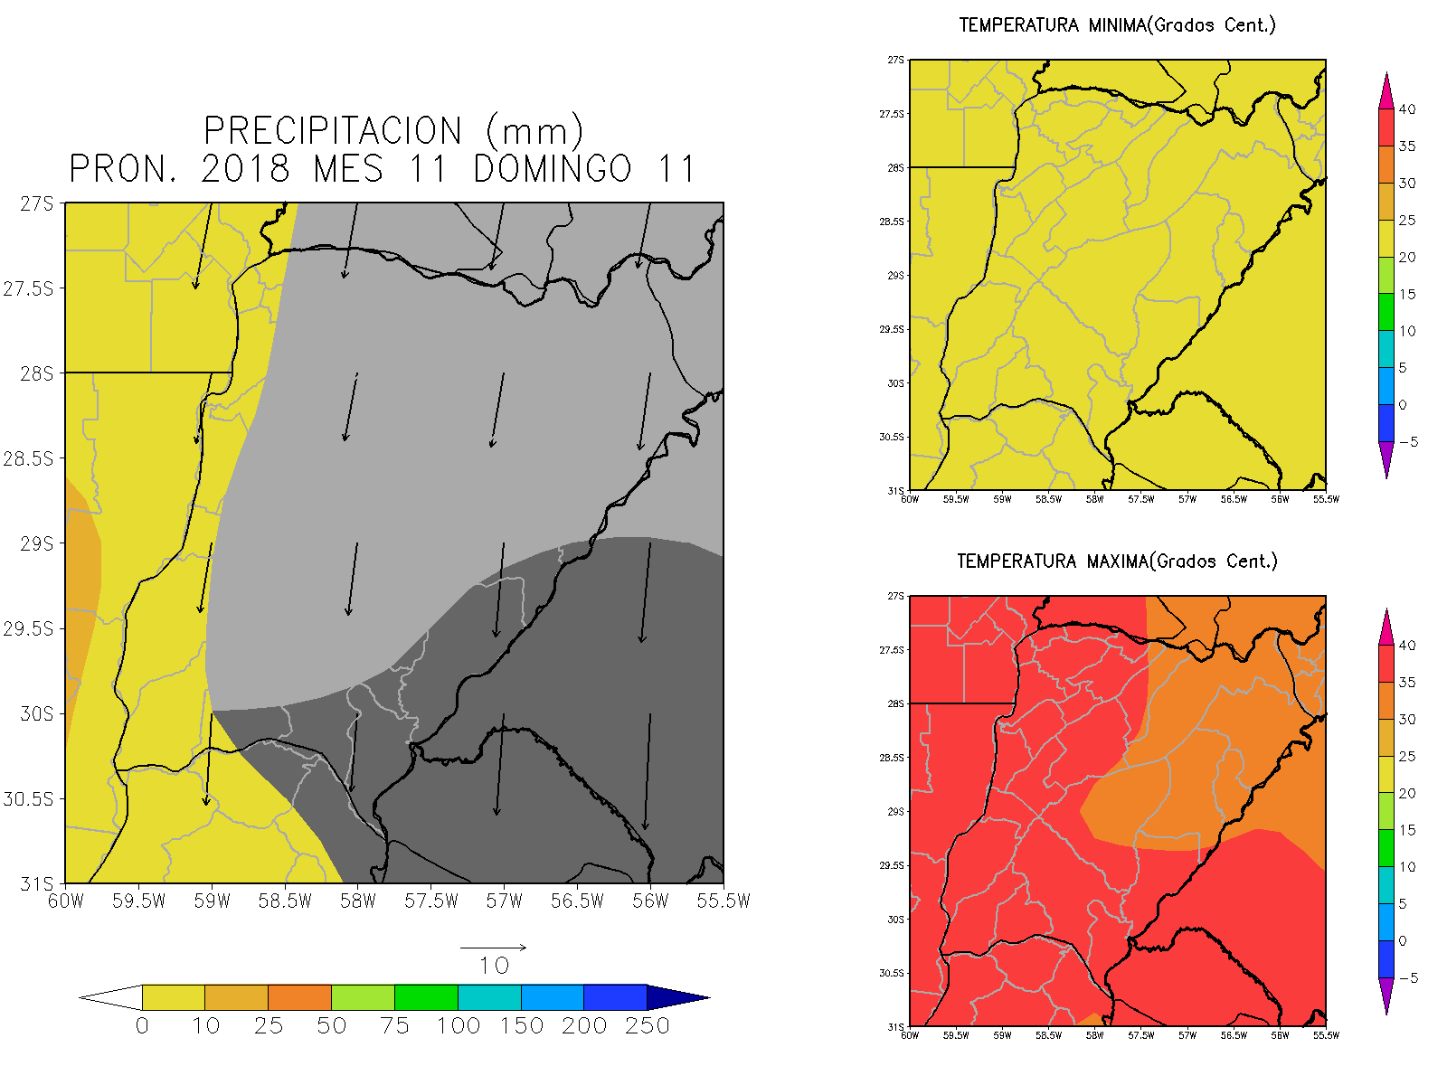

Slide 6
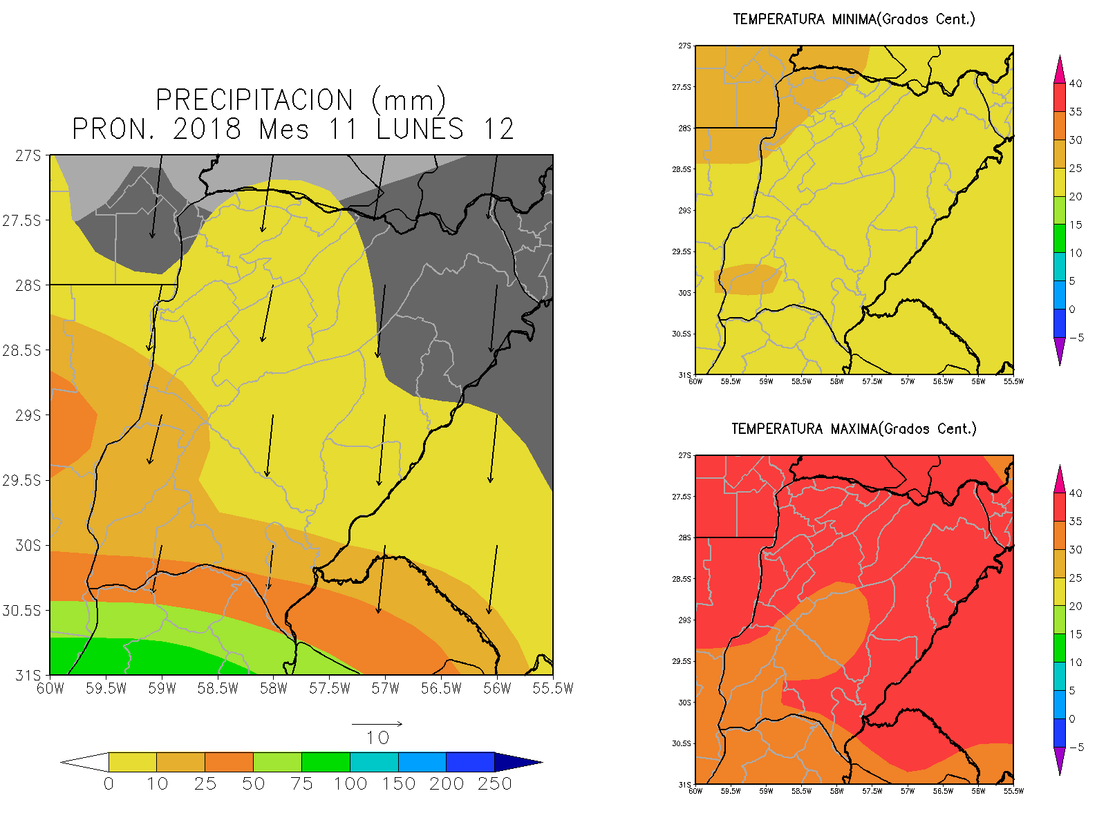

Slide 7
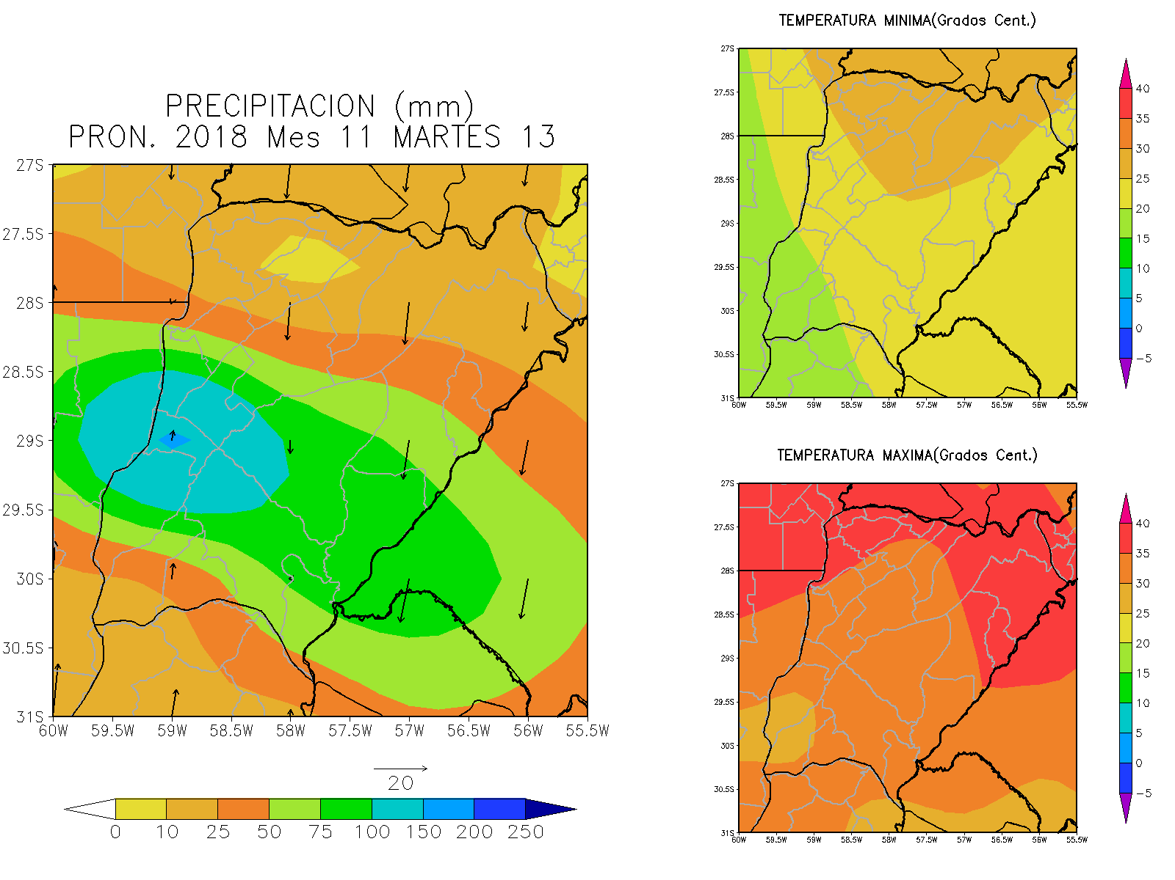

Slide 8
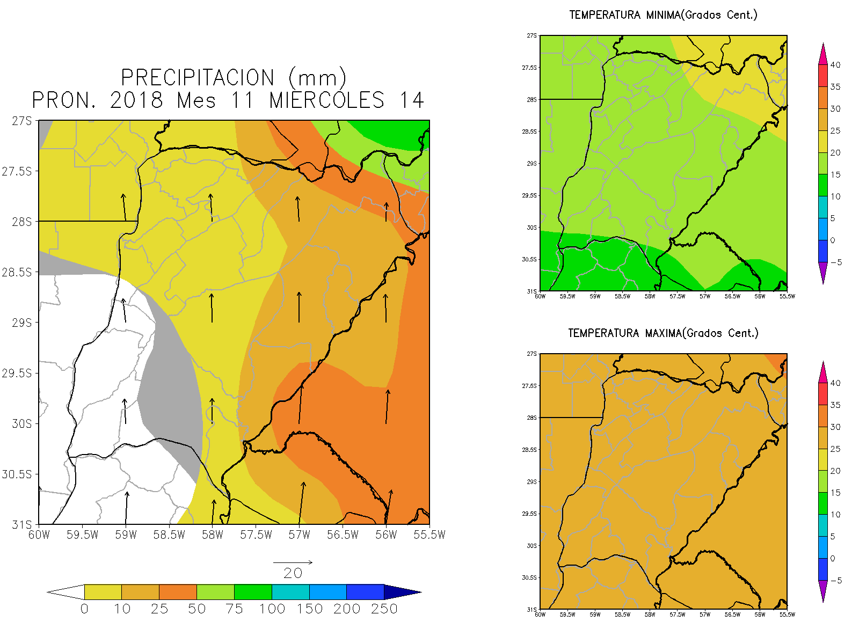

Slide 9
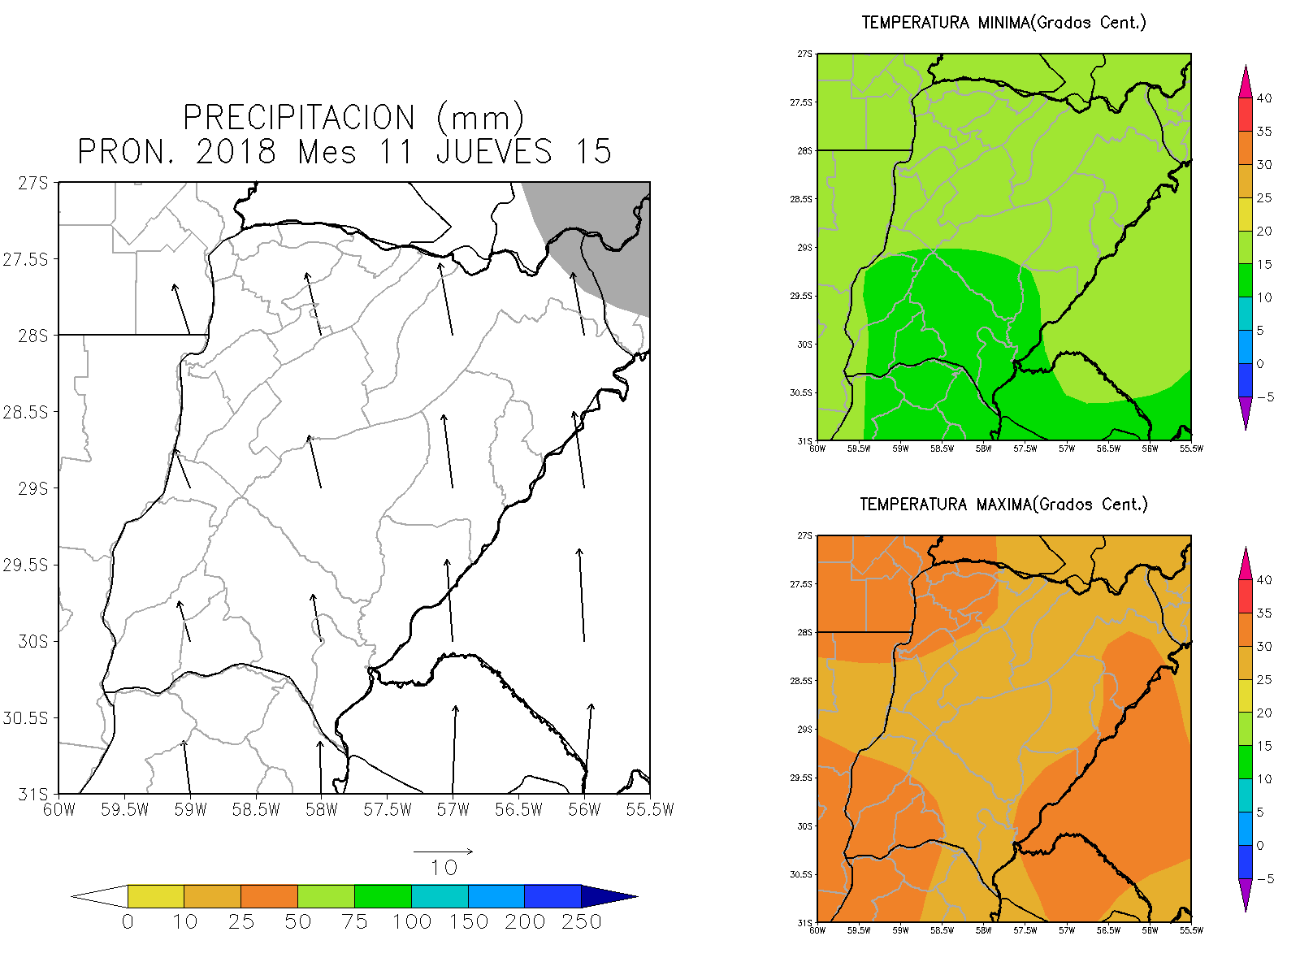

Slide 10
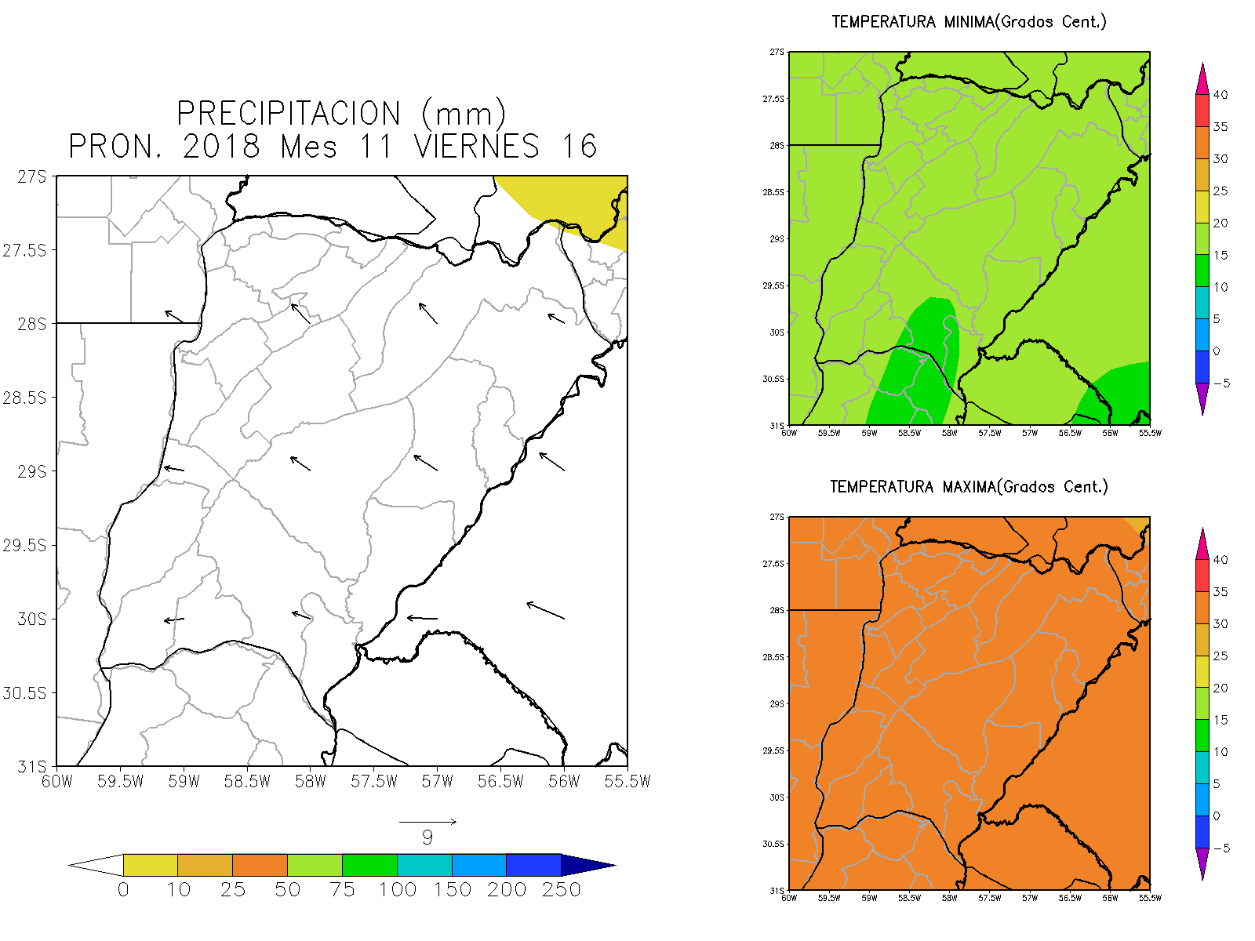

Slide 11
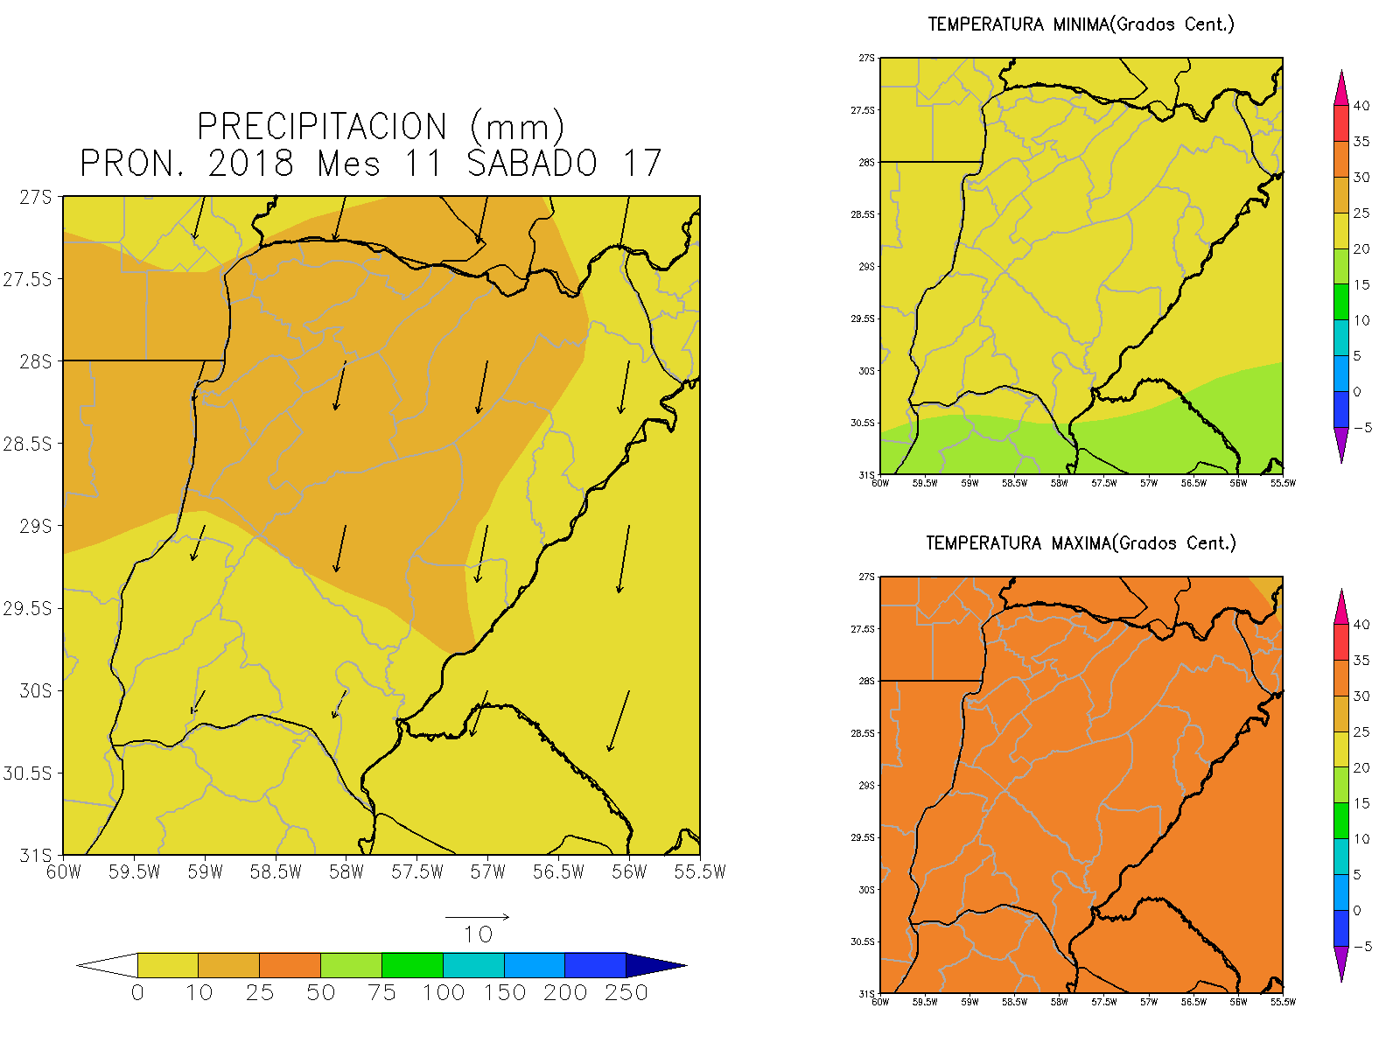

Slide 12
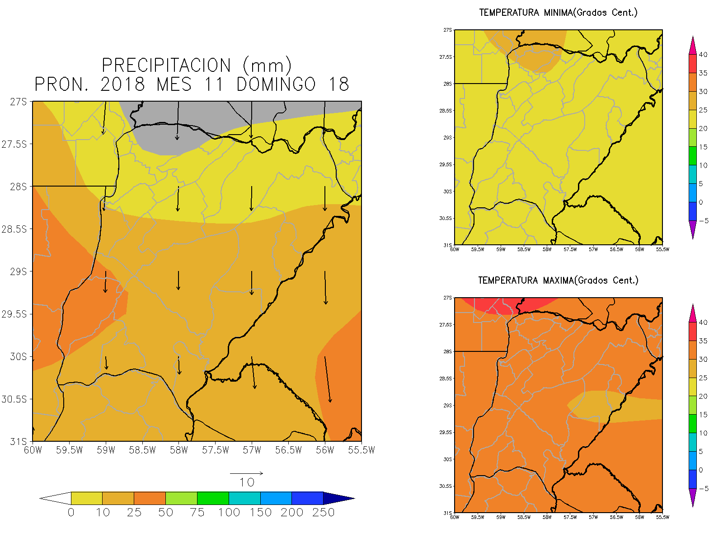

Slide 13
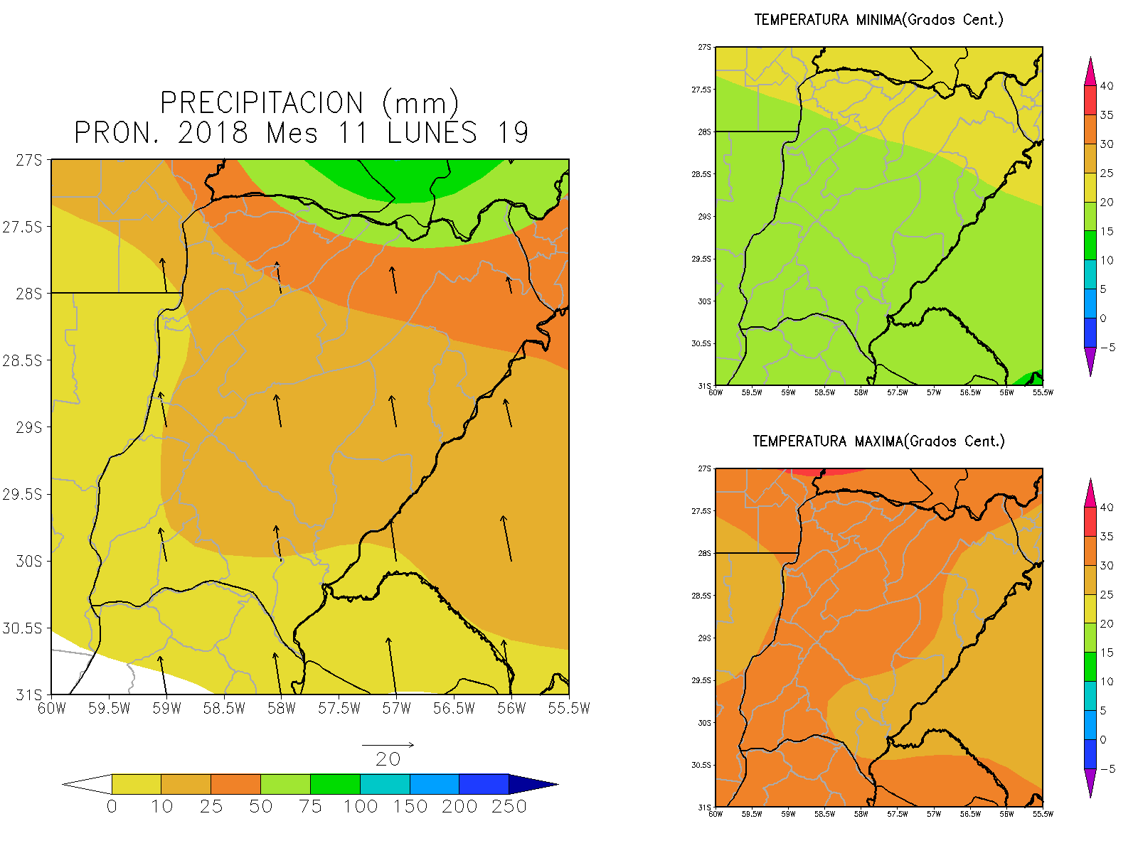

Slide 14
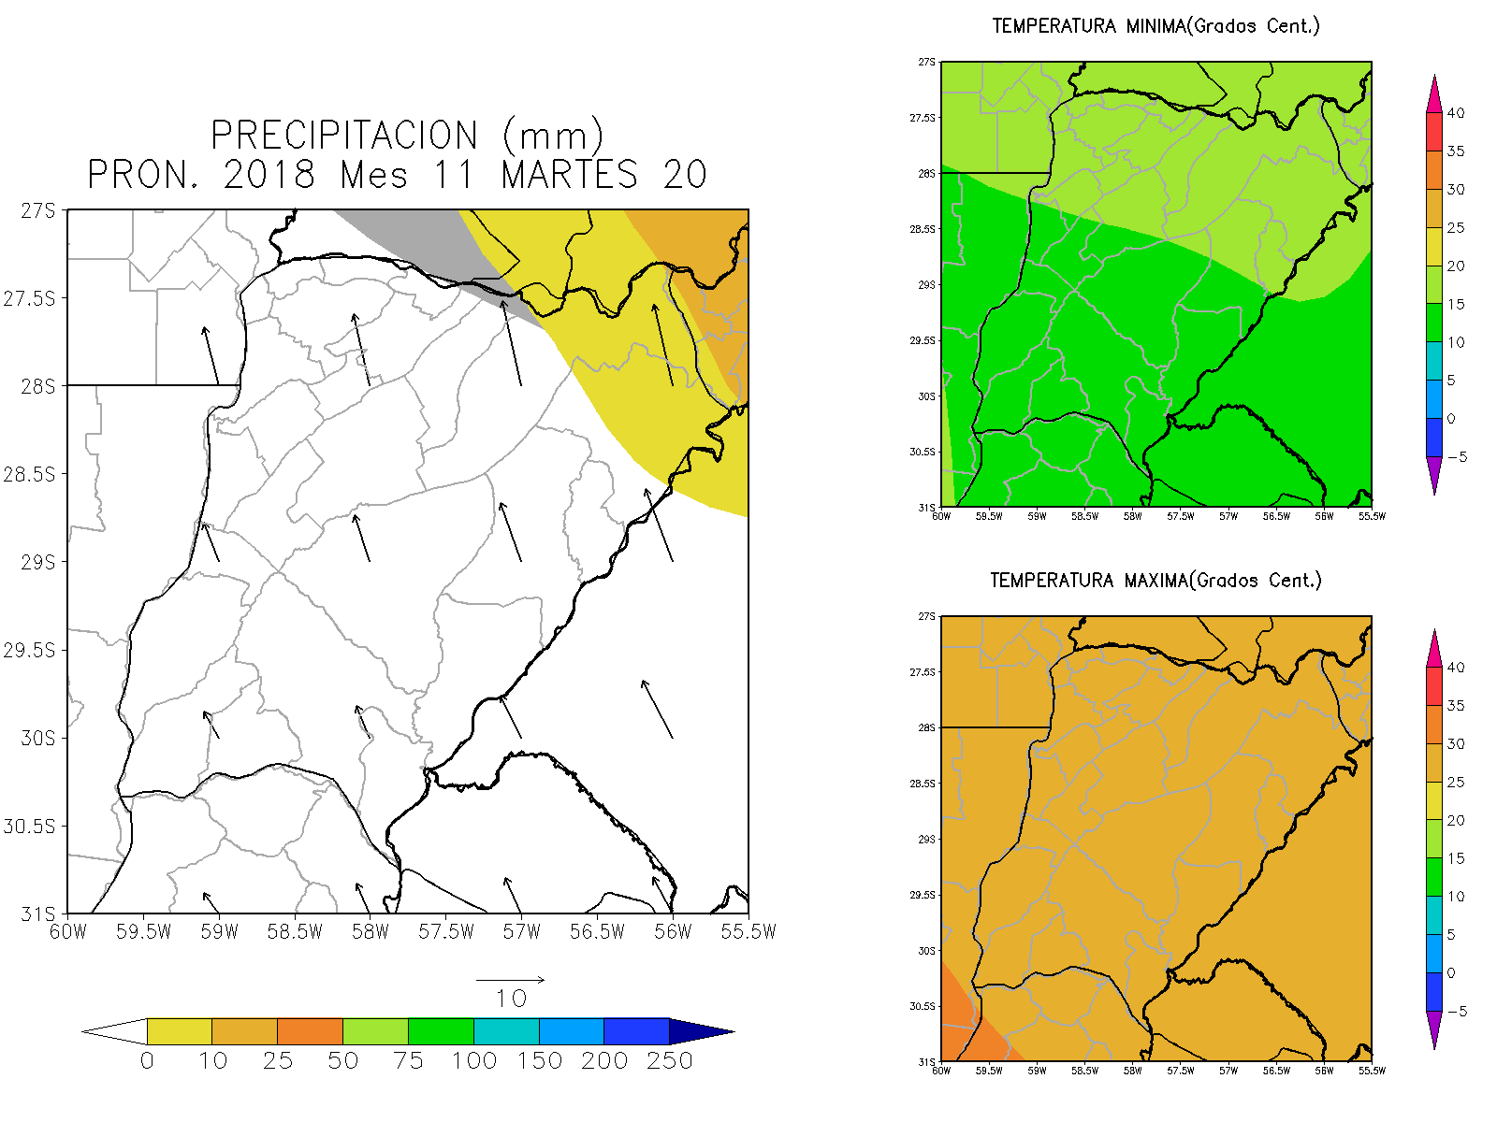

Slide 15
MAPAS DECENALES DE LA SEGUNDA DECENA DE NOVIEMBRE HASTA LA TERCERA DECENA DE ENERO

Slide 16
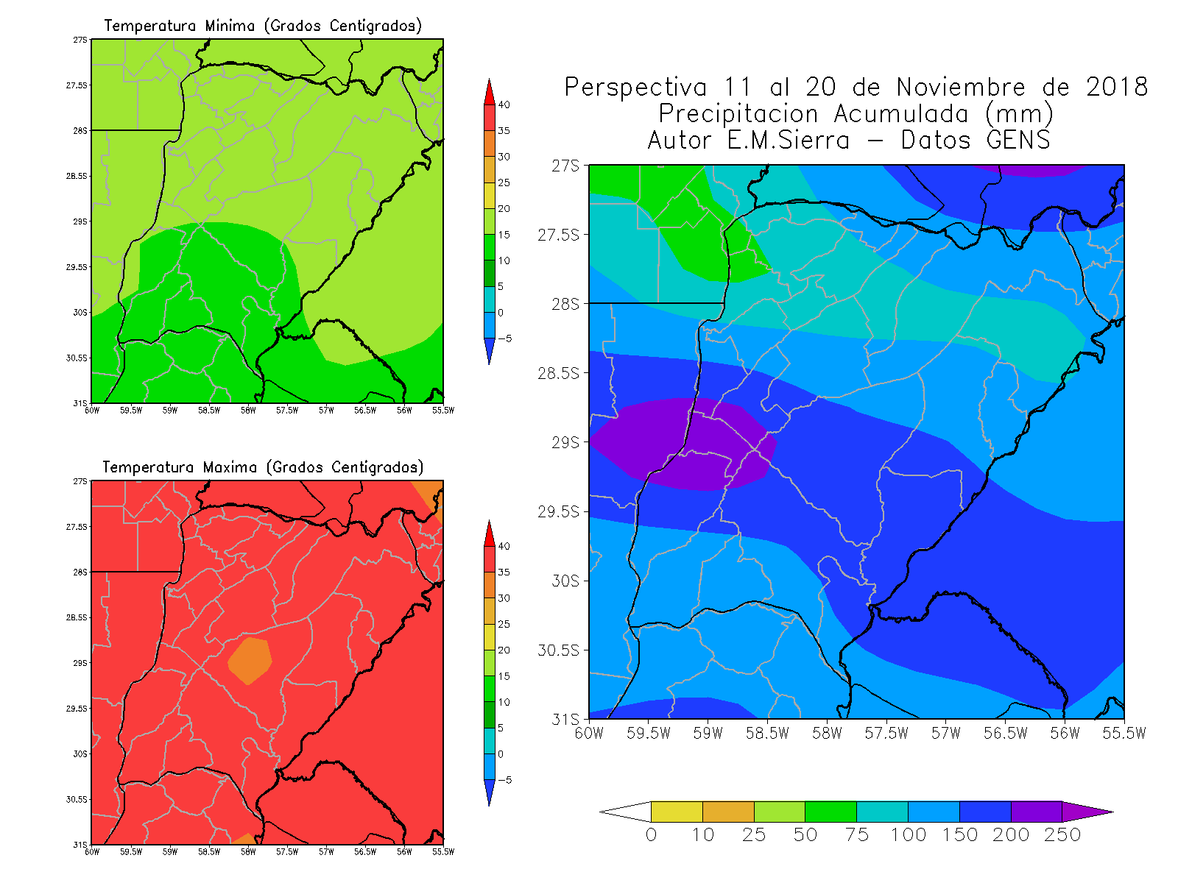

Slide 17
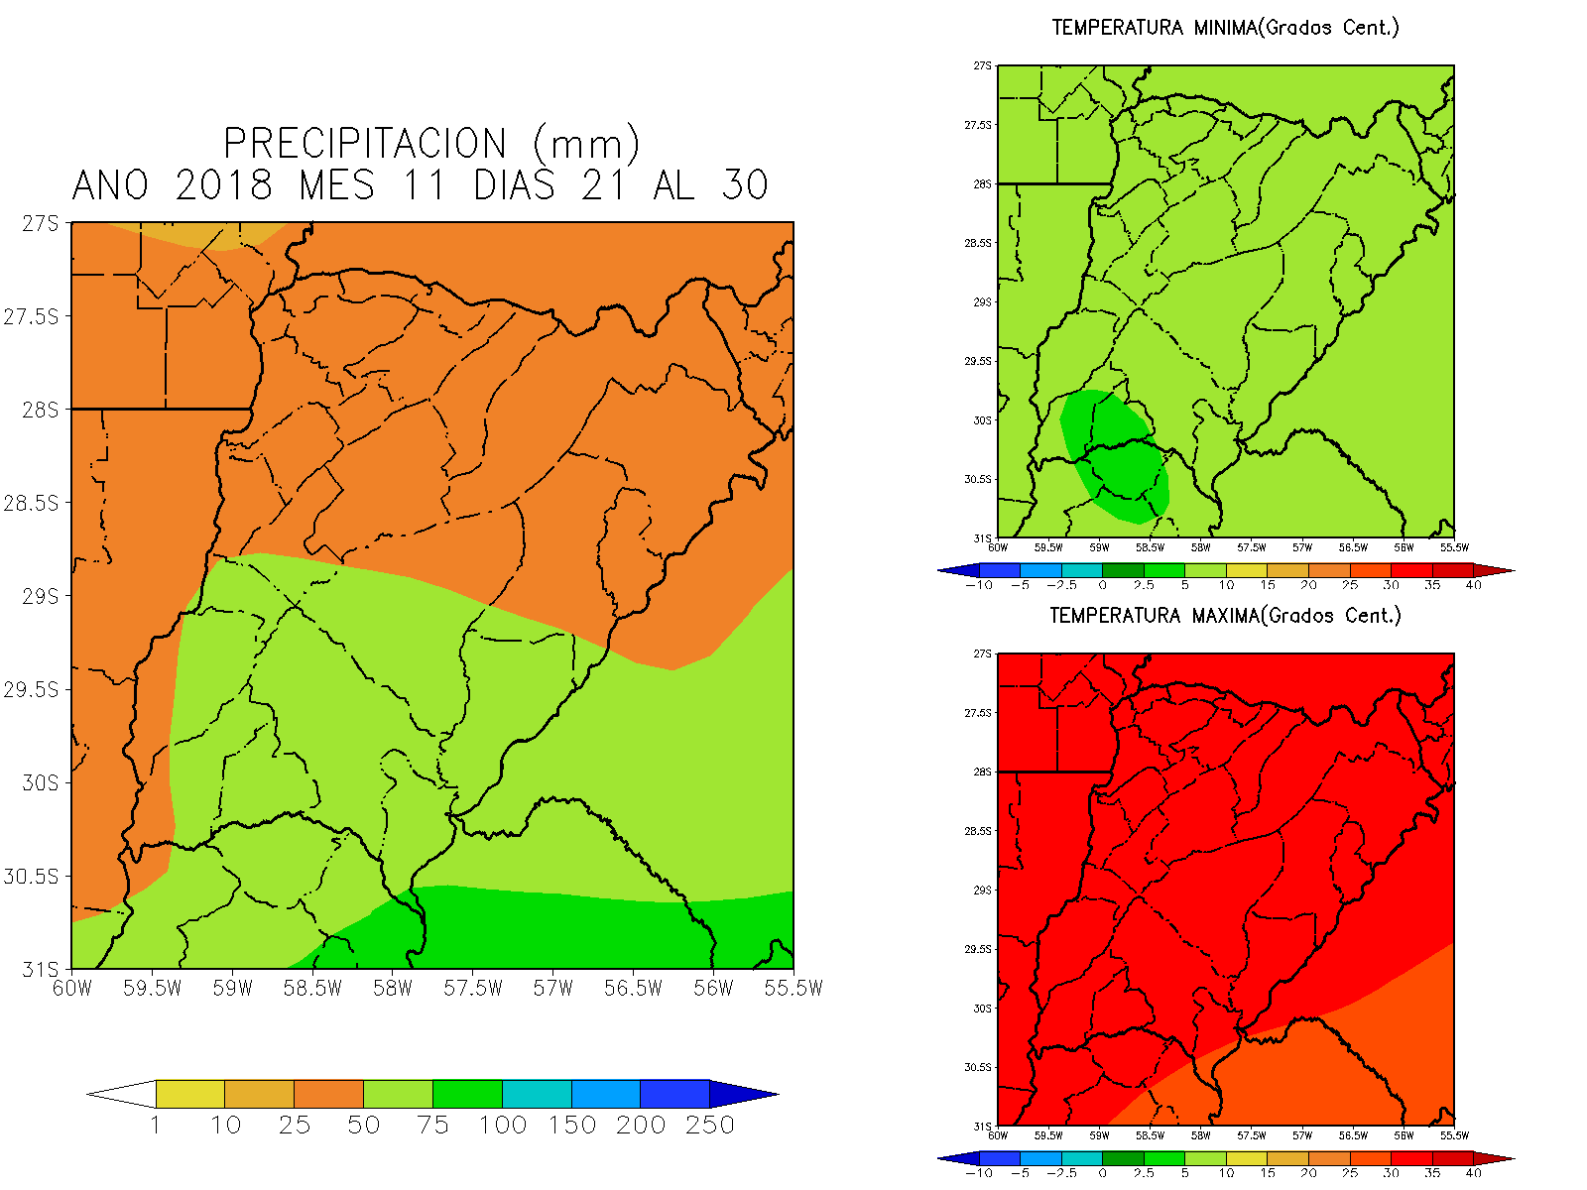

Slide 18
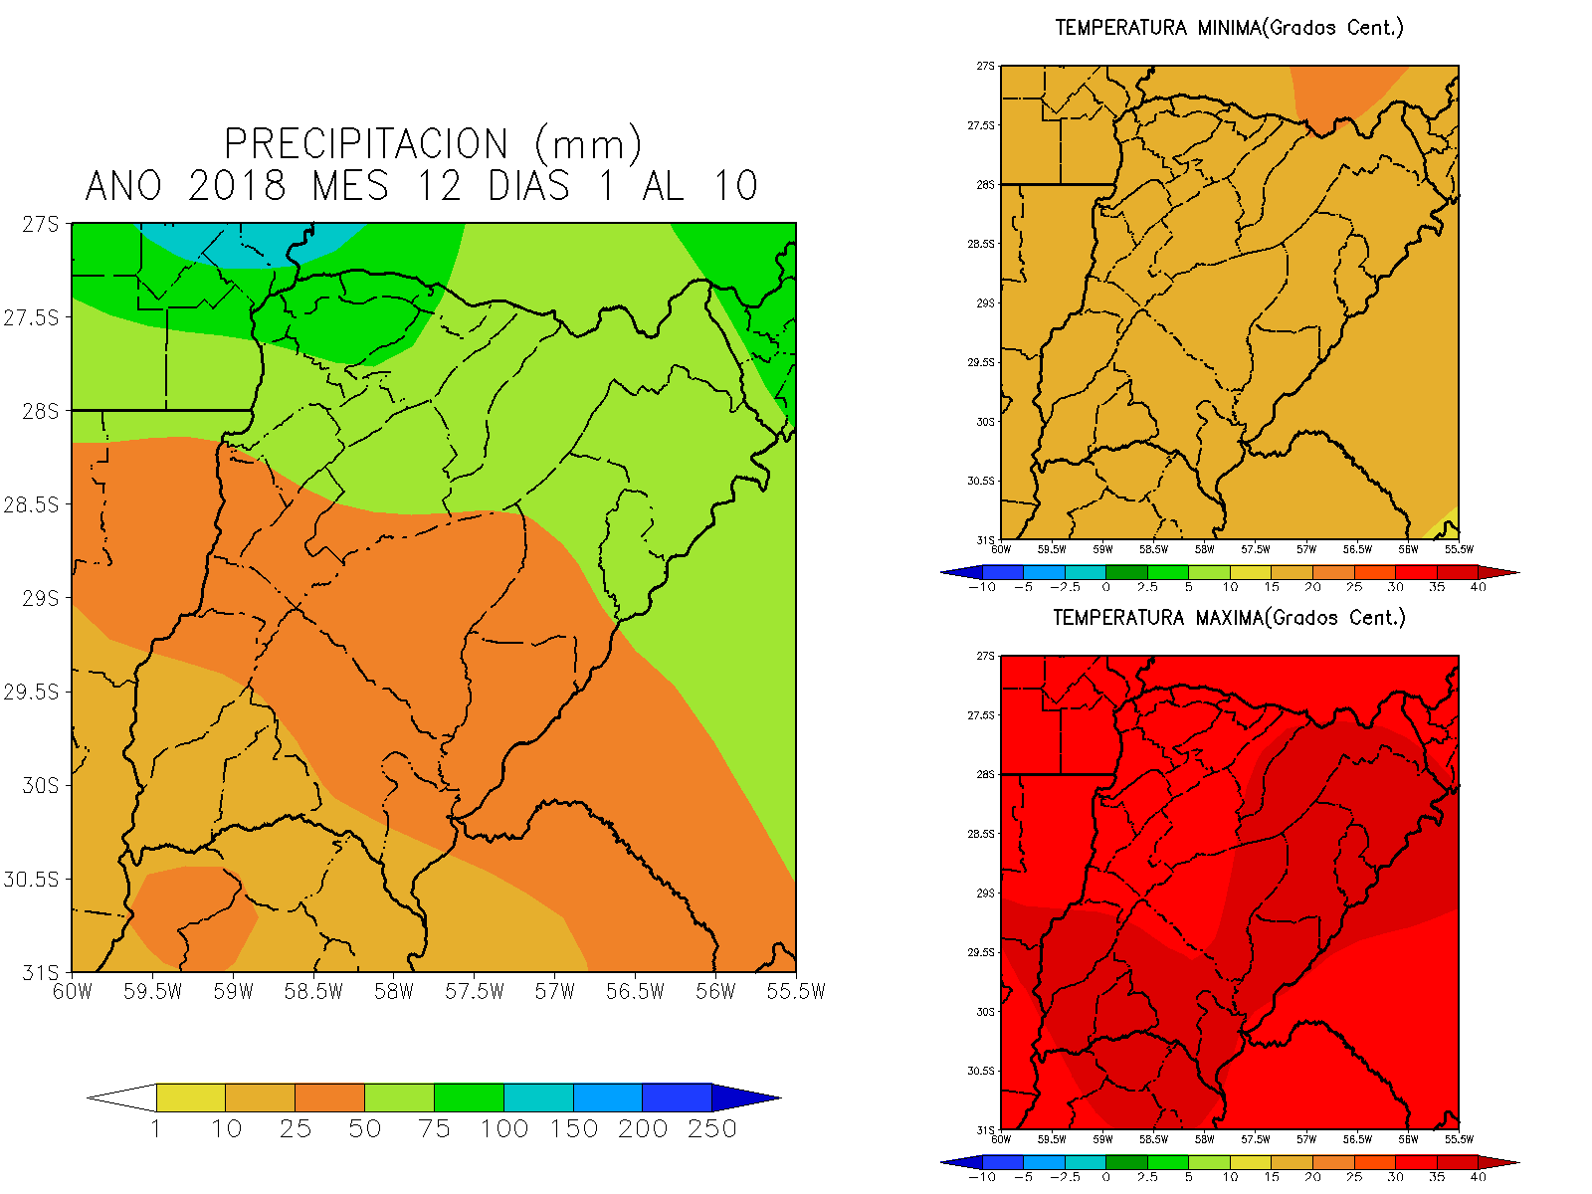

Slide 19
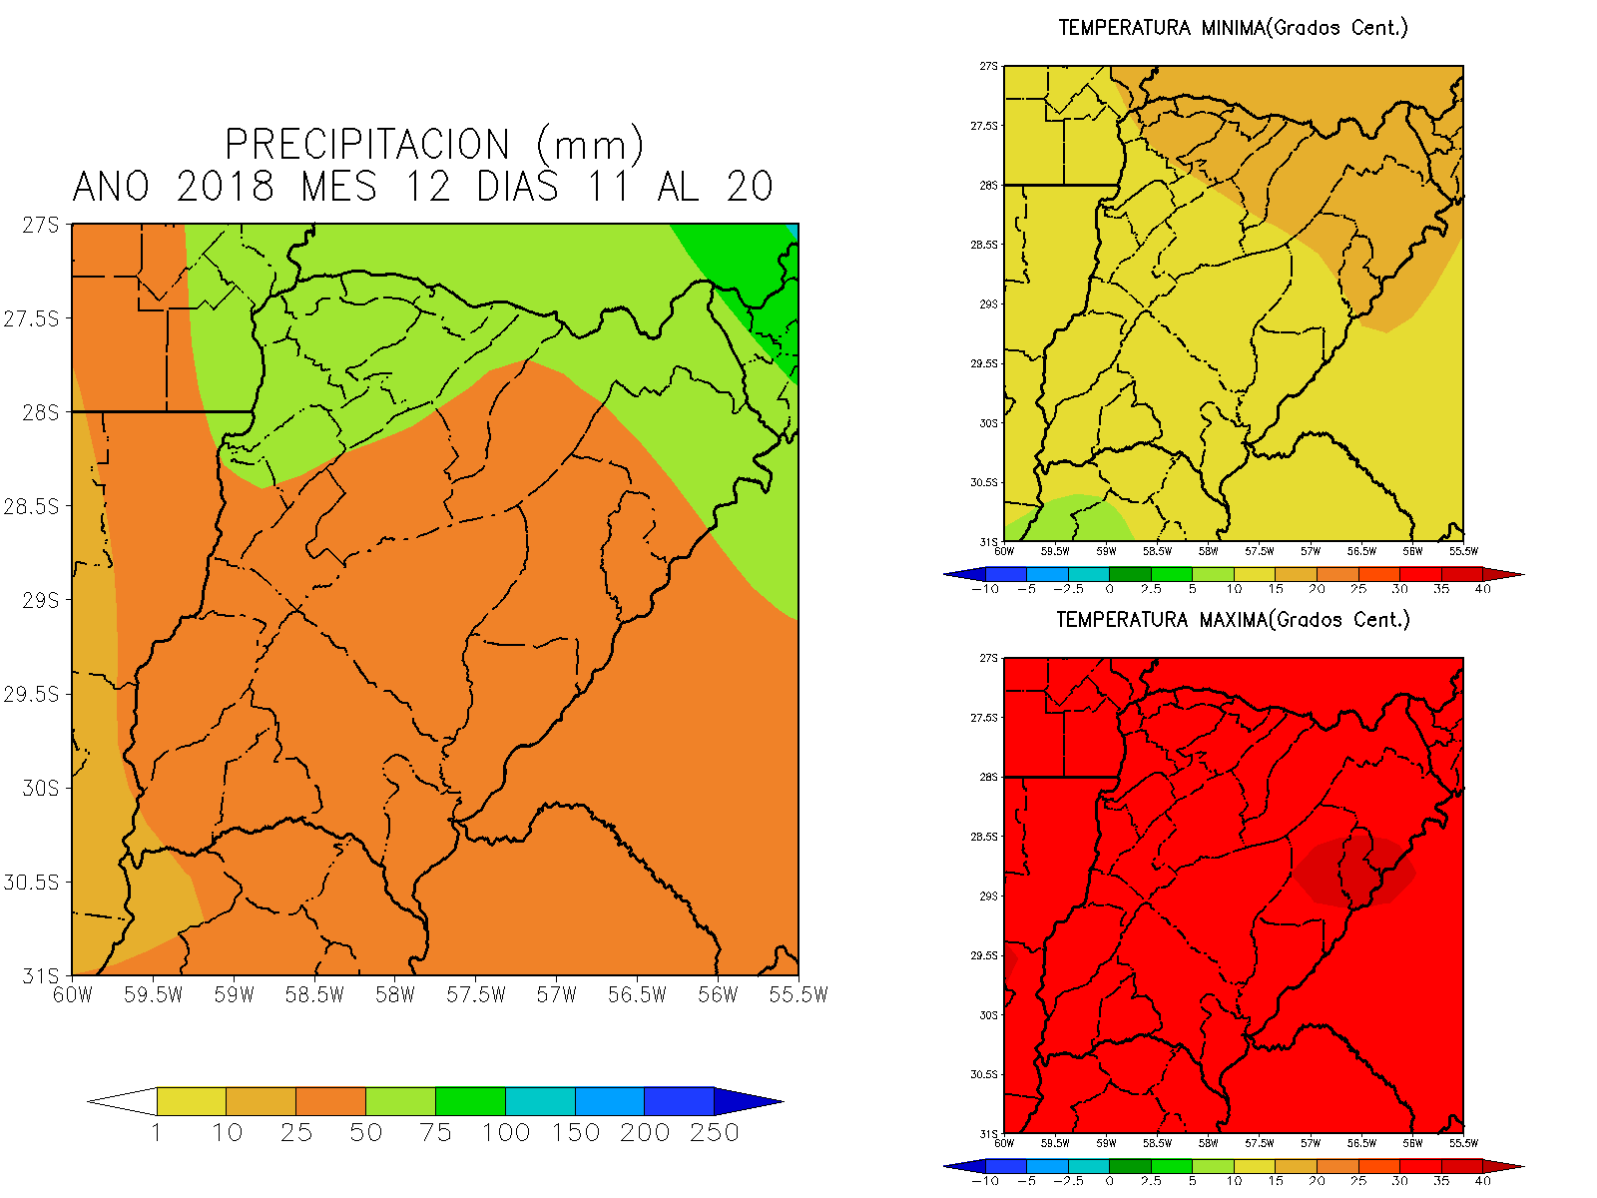

Slide 20
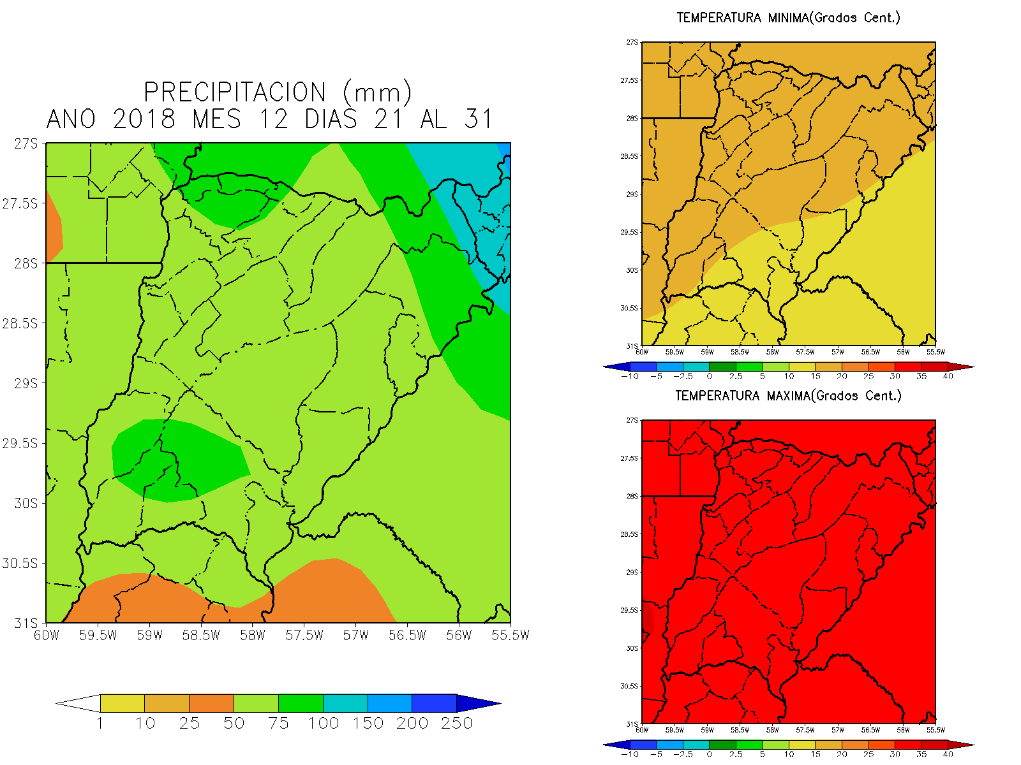

Slide 21
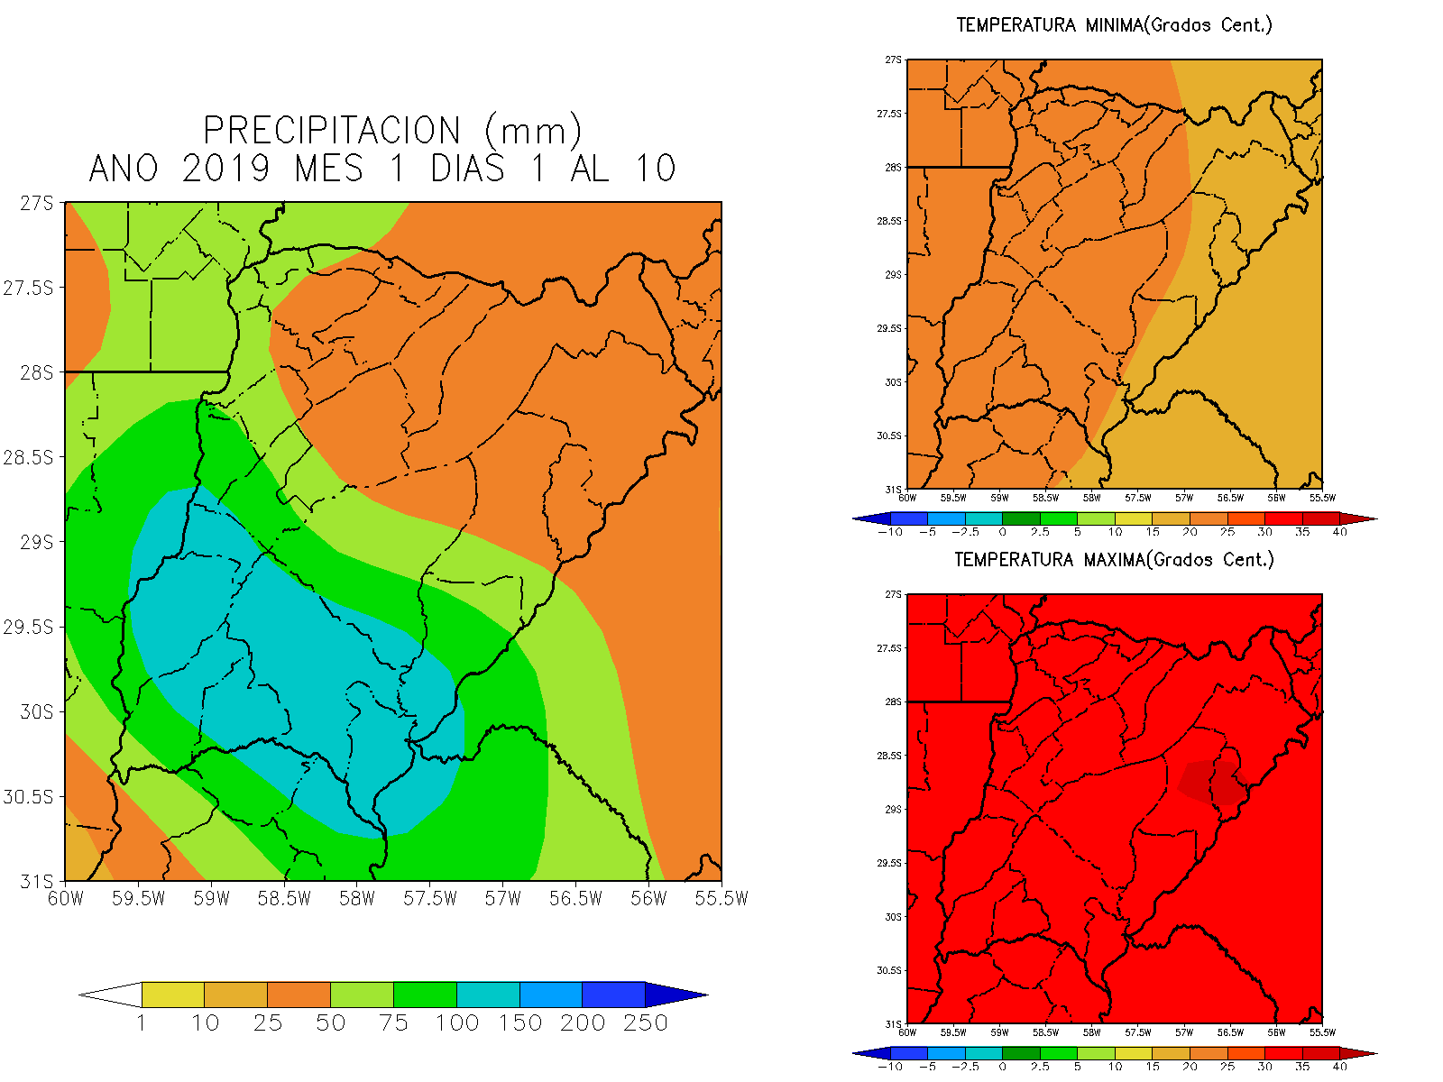

Slide 22
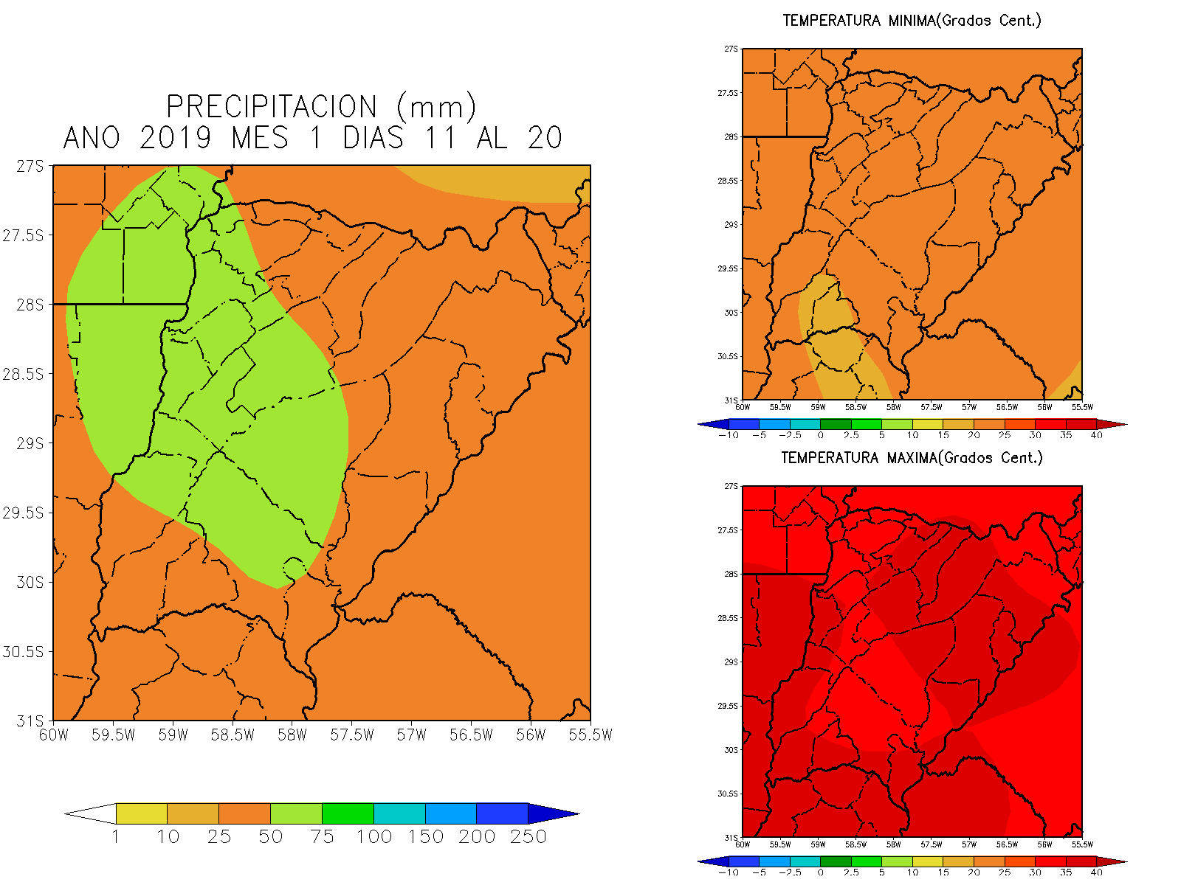

Slide 23
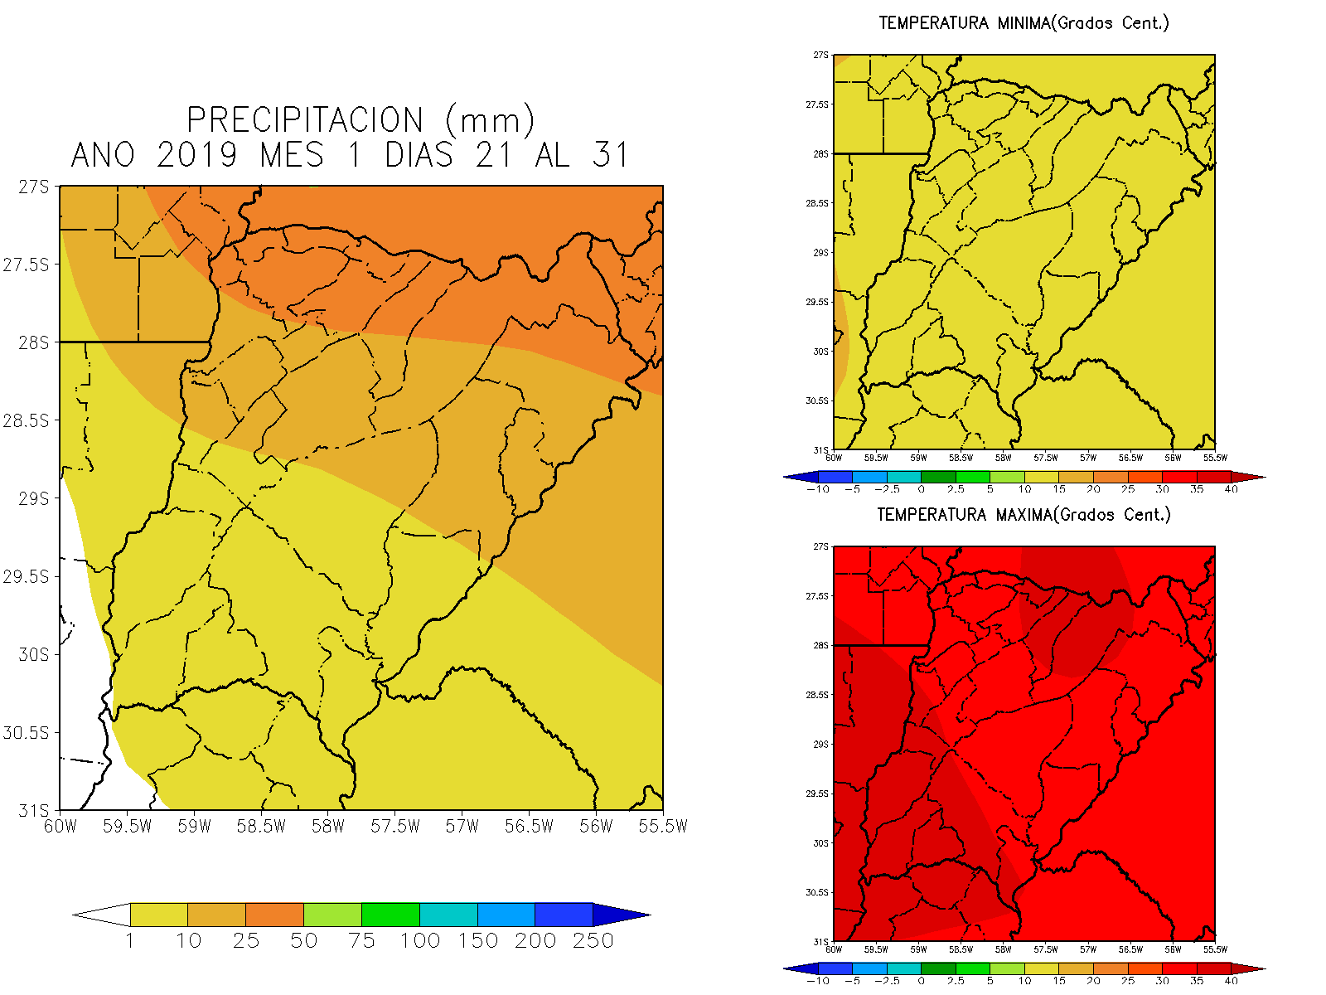

Slide 24
MUCHAS GRACIAS
POR SU ATENCION
edmasi@fibertel.com.ar

